Slide 1
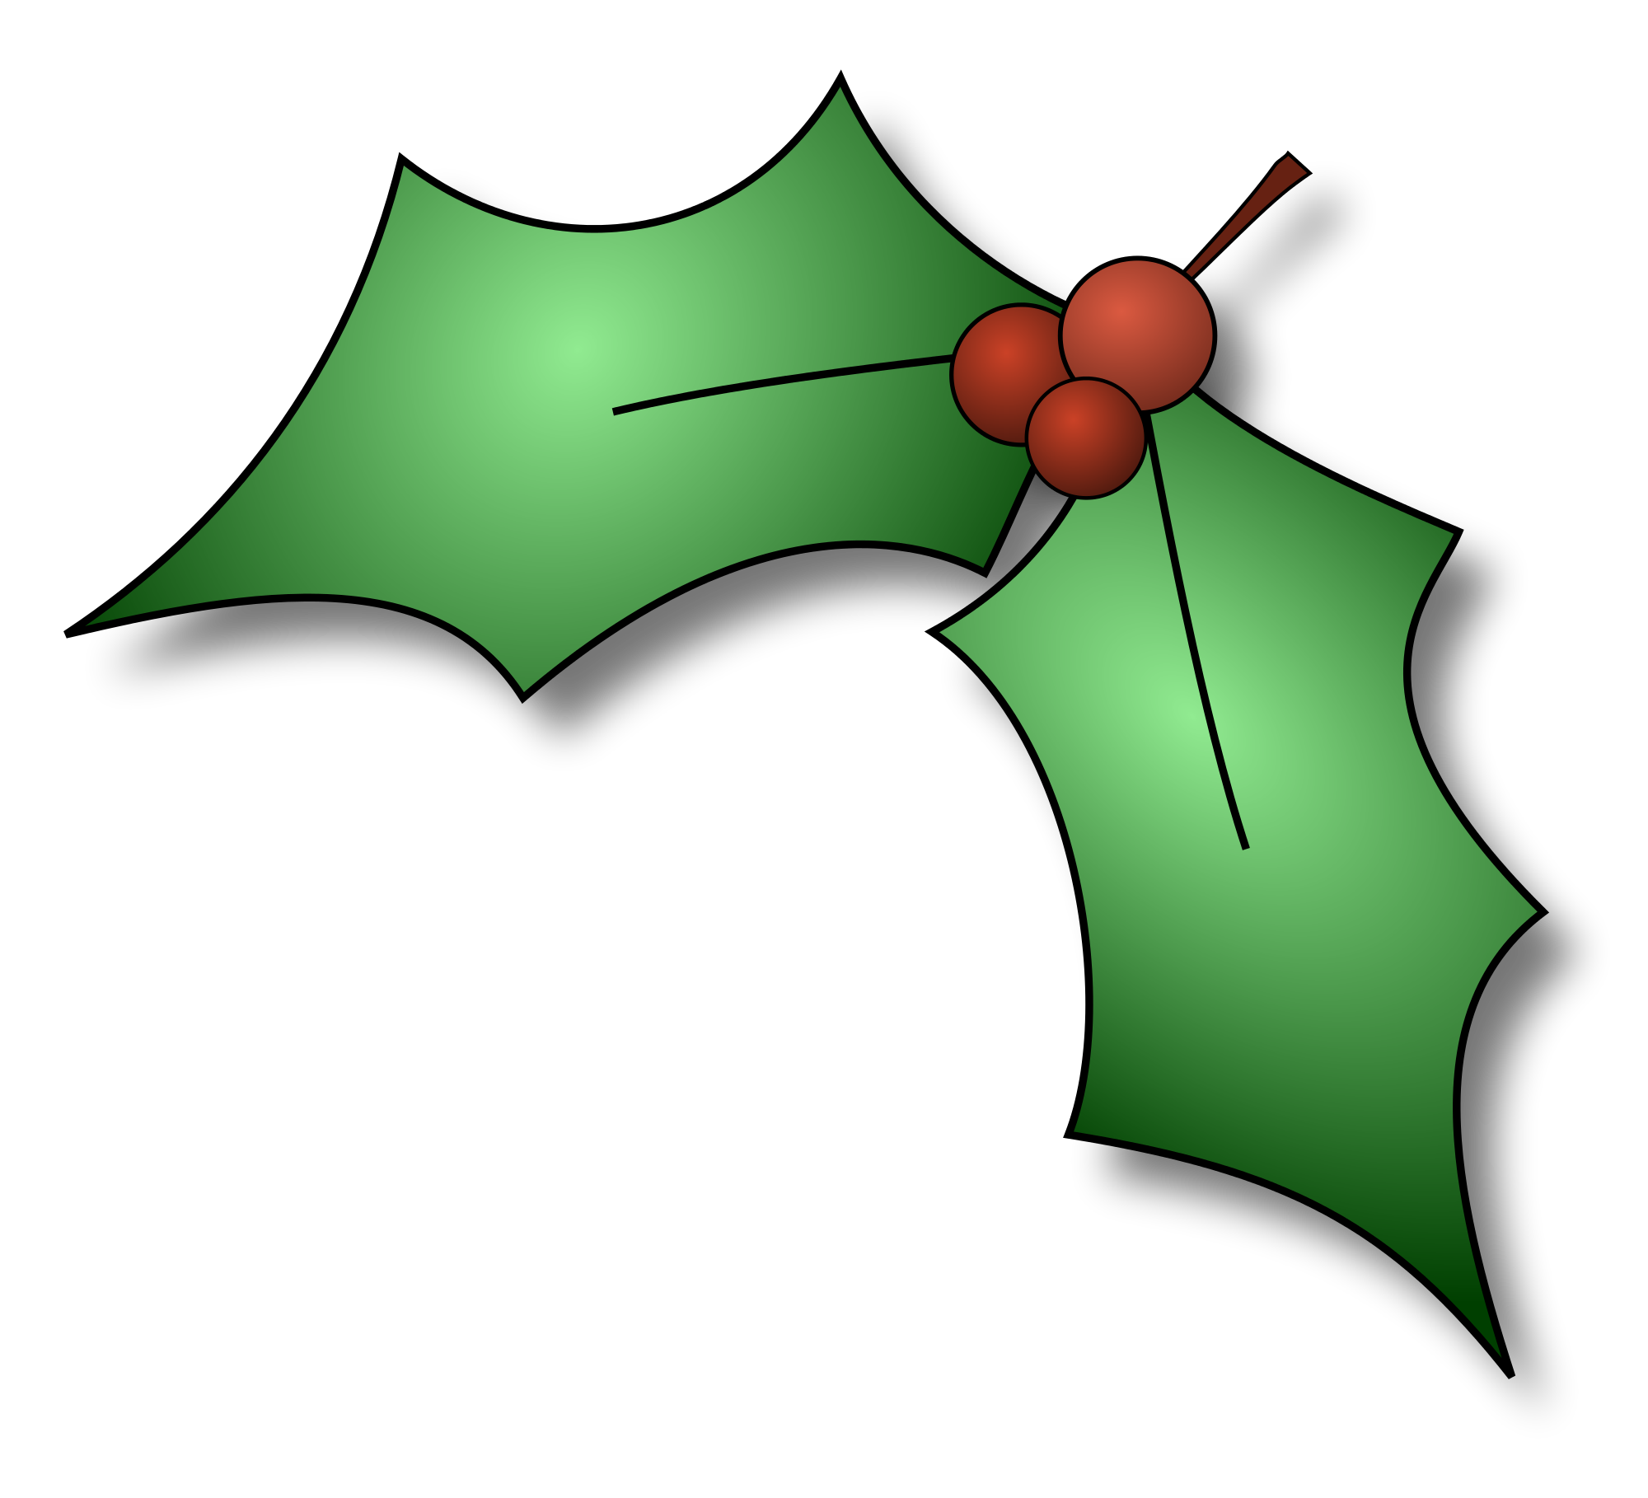


Scéilín idirghníomhach beag le habairt amháin ar ghach leathanach faoi páistí ag tógáil agus ag maisiú fear sneachta.

Slide 2
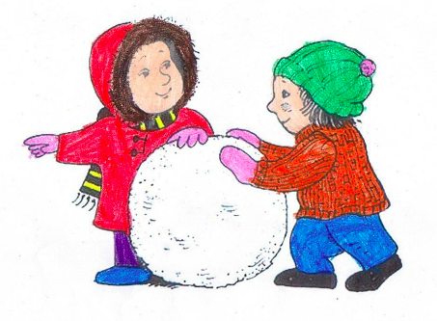
Rinne na páistí _______ _____ __________

Slide 3
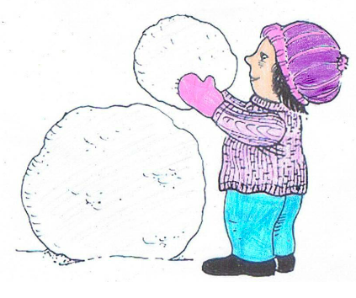
Rinne na páistí _______ _____ __________

Slide 4
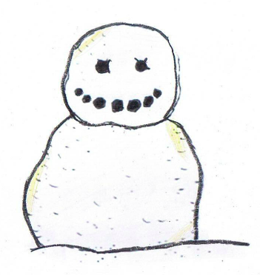
Chuir siad _______ air.
Chuir siad _____ air freisin.

Slide 5
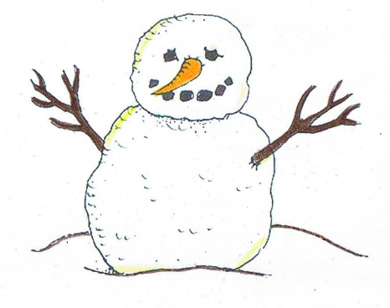
Chuir siad _______ air.
Chuir siad _____ air freisin.

Slide 6
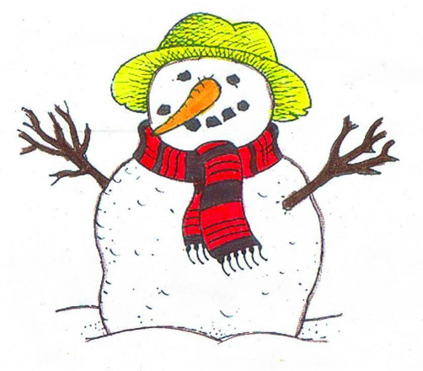
Chuir siad _______ air.
Chuir siad _____ air freisin.

Slide 7
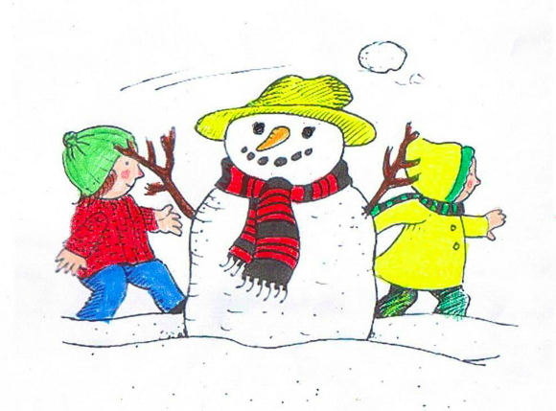
Féach an _____ __________ anois.
Féach na páistí ag _______.

Slide 8
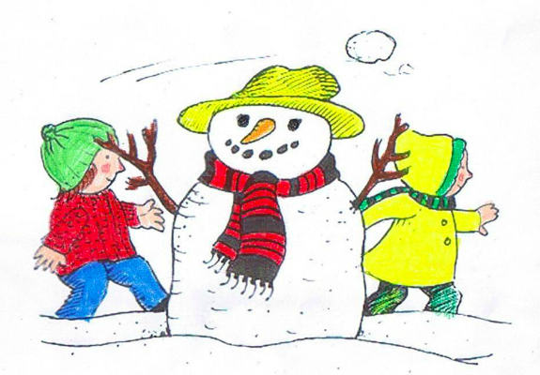
Is maith liom an _____ __________.
Is maith liom _______ sa sneachta.

Slide 9







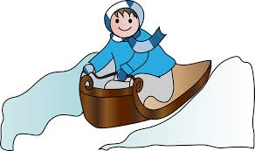
Liathróid mhór sneachta | Liathróid bheag sneachta
Súile | Béal
Srón | Lámha
Hata | Scairf
Fearr Sneachta | Ag súgradh

